Slide 1
Ca lâm sàng: Khó tiêu
Mục tiêu học tập
1. Tiếp cận chẩn đoán trường hợp khó tiêu.
2. Tiếp cận điều trị bệnh trào ngược dạ dày – thực quản (BTNDD-TQ).
3. Tiếp cận điều trị và phòng ngừa bệnh loét dạ dày – tá tràng (LDD-TT).

Slide 2
Bn nam 54 tuổi
Lí do đến khám: Đầy bụng sau ăn.
Nghề nghiệp: Bảo vệ

Slide 3
BỆNH SỬ
Bn có triệu chứng khoảng 6 tuần.
Bn thường xuyên có cảm giác đầy bụng nhiều sau ăn, đặc biệt khi ăn nhiều dầu mỡ. Mỗi bữa ăn Bn chỉ ăn được khoảng ½ chén cơm, bụng căng tức khó chịu.
Thỉnh thoảng Bn có đau bụng thượng vị, âm ỉ, đau nhiều khi đói và ban đêm, không lan.
Khoảng 2 tuần nay, Bn có cảm giác nóng rát vùng sau xương ức và vùng cổ, tần suất 1 – 2 lần/ngày x 2 - 3 lần/tuần.
Trong đợt bệnh này, thỉnh thoảng Bn có uống thuốc giảm đau đầu (Alaxan). Không sụt cân, không ghi nhận các triệu chứng bất thường khác.
Notes:
Ask students what they think about the history thus far- worrisome? Not worrisome? Use the drawing tool to circle/highlight areas worrisome to them. Ask them about their differential at this point, which could include tension headache from studying/sleep deprivation, a flu/URI with associated headache, meningitis… (possibly venous sinus thrombosis).

Slide 4
TIỀN CĂN
Chưa ghi nhận bệnh lý nội khoa khác
Chưa từng phẫu thuật
Không dị ứng
Thường xuyên thức khuya (do tính chất công việc), ăn uống thất thường
Hút thuốc lá: ½ gói/ngày x > 30 năm
Uống rượu bia: lượng ít, 1 – 2 lần/tuần, đã ngưng > 1 năm nay.
Tiền căn gia đình: chưa ghi nhận bệnh lý
Notes:
Ask students what they think about the history thus far- worrisome? Not worrisome? Use the drawing tool to circle/highlight areas worrisome to them. Ask them about their differential at this point, which could include tension headache from studying/sleep deprivation, a flu/URI with associated headache, meningitis… (possibly venous sinus thrombosis).

Slide 5
KHÁM THỰC THỂ
Mạch 70 lần/phút, huyết áp 110/70, nhiệt độ 37⁰C và nhịp thở 20 lần/phút.
Da niêm hồng
Tuyến giáp không to
Vàng da (-)
Phù (-)
Hạch (-)
Tim đều
Phổi không ran
Bụng mềm, ấn tức thượng vị nhẹ
Gan lách sờ không chạm
Notes:
Before table discussion: Use the drawing tool to circle/highlight areas worrisome to them and ask for their interpretation, highlighting fever, tachycardia, hypotension ( though low BP could be normal for 20 yo), meningismus as exemplified by Kernig and Brudzinski signs.

Slide 6
Câu hỏi:
Hướng chẩn đoán cho trường hợp này là gì?
Thời gian: 10 phút
Notes:
Before table discussion: Use the drawing tool to circle/highlight areas worrisome to them and ask for their interpretation, highlighting fever, tachycardia, hypotension ( though low BP could be normal for 20 yo), meningismus as exemplified by Kernig and Brudzinski signs.

Slide 7
Câu hỏi:
Xét nghiệm cần làm cho trường hợp này là gì? (Giải thích lý do)
Thời gian: 10 phút
Notes:
Before table discussion: Use the drawing tool to circle/highlight areas worrisome to them and ask for their interpretation, highlighting fever, tachycardia, hypotension ( though low BP could be normal for 20 yo), meningismus as exemplified by Kernig and Brudzinski signs.

Slide 8
KẾT QUẢ XÉT NGHIỆM
CTM
BC | 7.8 K/μL (N 65%, L 35%)
HC
Hb | 128 G/L
Hct | 0.375 L/L
TC | 165 G/L
Sinh hóa máu
Glucose | 6.2 mmol/L
Creatinine | 0.8 mg/dL
AST | 28.7 U/L
ALT | 30 U/L
GGT | 56 U/L
Siêu âm bụng
Gan | Không to, bờ đều, nhu mô đồng nhất
Túi mật | Thành không dày, không sỏi
Tụy | Nhu mô đồng nhất
Thận | Không to, vỏ tủy phân biệt rõ
Dịch bụng | (-)
Notes:
Bacterial meningitis, culture/gram stain

Slide 9
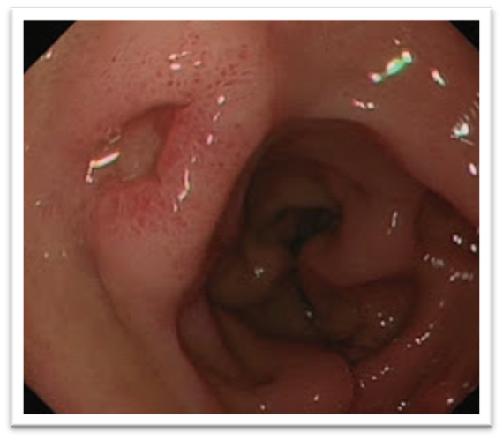
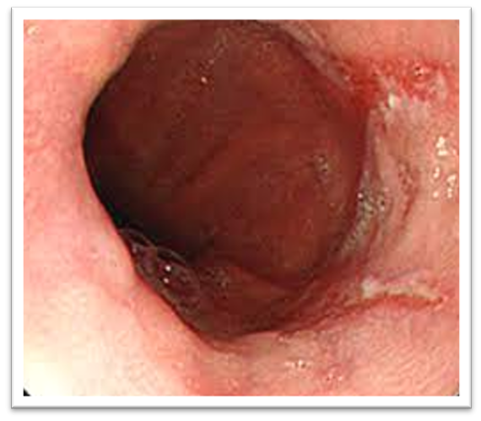
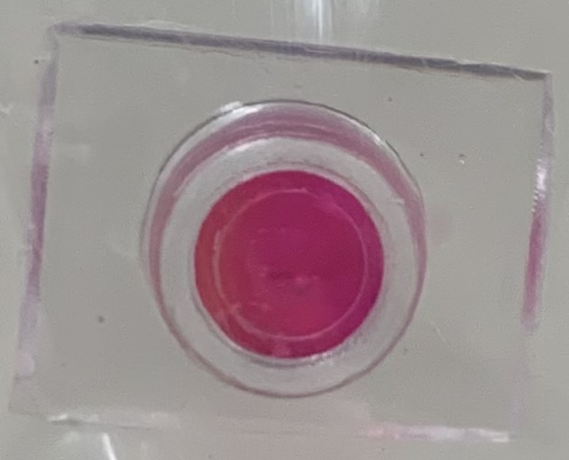
KẾT QUẢ NỘI SOI TIÊU HÓA TRÊN
Hành tá tràng
Chỗ nối thực quản dạ dày
CLO - test
Notes:
Bacterial meningitis, culture/gram stain

Slide 10
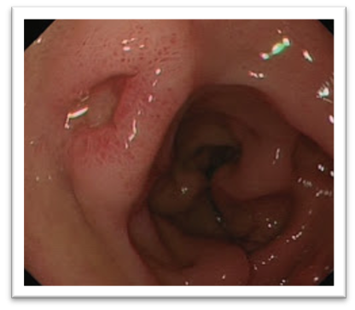
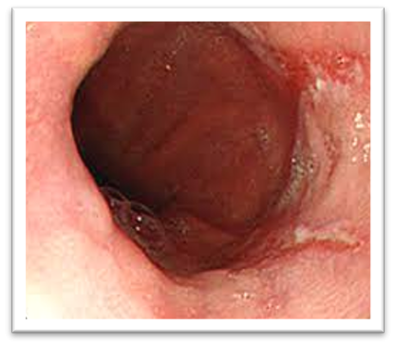
KẾT QUẢ XÉT NGHIỆM
Các xét nghiệm CTM, ĐH, chức năng gan –thận bình thường.
Siêu âm bụng bình thường
NS: Viêm thực quản trào ngược độ B. Viêm sung huyết hang vị. Loét hành tá tràng vách trước, kích thước 1 x 1 cm, bờ đều, đáy phủ giả mạc.
CLO-test (+).
Notes:
Bacterial meningitis, culture/gram stain

Slide 11
Câu hỏi:
Chẩn đoán xác định là gì?
Thời gian: 5 phút

Slide 12
Chẩn đoán có khả năng nhất:
Viêm thực quản trào ngược độ B
Loét hành tá tràng (FIII) do H. pylori (± thuốc)

Slide 13
Câu hỏi:
Kế hoạch điều trị cho trường hợp này như thế nào?
Thời gian: 10 phút
Notes:
Berkowitz Fig 25-1
Schematic depicting different types of brain herniation. A: Subfalcine herniation. B: Uncal herniation. C: Transtentorial (central) herniation. D: Tonsillar herniation.
Emphasize that subfalcine and transtentorial relate to structures they have learned that morning in anatomy! (falx and tentorium!)

Slide 14
Kế hoạch điều trị:
Điều trị viêm thực quản trào ngược
Điều trị loét tá tràng
Tiệt trừ H. pylori
Phòng ngừa loét dạ dày – tá tràng (do H.pylori và thuốc)
Notes:
Berkowitz Fig 25-1
Schematic depicting different types of brain herniation. A: Subfalcine herniation. B: Uncal herniation. C: Transtentorial (central) herniation. D: Tonsillar herniation.
Emphasize that subfalcine and transtentorial relate to structures they have learned that morning in anatomy! (falx and tentorium!)

Slide 15
Điều trị không dung thuốc
Chế độ ăn uống?
Chế độ sinh hoạt?
Thời gian: 5 phút
Notes:
Berkowitz Fig 25-1
Schematic depicting different types of brain herniation. A: Subfalcine herniation. B: Uncal herniation. C: Transtentorial (central) herniation. D: Tonsillar herniation.
Emphasize that subfalcine and transtentorial relate to structures they have learned that morning in anatomy! (falx and tentorium!)

Slide 16
Điều trị viêm thực quản trào ngược
Loại thuốc?
Liều lượng?
Đường dùng?
Thời gian?
Thời gian: 10 phút
Notes:
Berkowitz Fig 25-1
Schematic depicting different types of brain herniation. A: Subfalcine herniation. B: Uncal herniation. C: Transtentorial (central) herniation. D: Tonsillar herniation.
Emphasize that subfalcine and transtentorial relate to structures they have learned that morning in anatomy! (falx and tentorium!)

Slide 17
Điều trị loét tá tràng
Loại thuốc?
Liều lượng?
Đường dùng?
Thời gian?
Thời gian: 10 phút
Notes:
Berkowitz Fig 25-1
Schematic depicting different types of brain herniation. A: Subfalcine herniation. B: Uncal herniation. C: Transtentorial (central) herniation. D: Tonsillar herniation.
Emphasize that subfalcine and transtentorial relate to structures they have learned that morning in anatomy! (falx and tentorium!)

Slide 18
Tiệt trừ H. pylori
Phác đồ?
Thời gian?
Tác dụng phụ?
Thời gian: 10 phút
Notes:
Berkowitz Fig 25-1
Schematic depicting different types of brain herniation. A: Subfalcine herniation. B: Uncal herniation. C: Transtentorial (central) herniation. D: Tonsillar herniation.
Emphasize that subfalcine and transtentorial relate to structures they have learned that morning in anatomy! (falx and tentorium!)

Slide 19
Phòng ngừa LDD-TT do thuốc
Nguy cơ?
Thuốc?
Thời gian: 10 phút
Notes:
Berkowitz Fig 25-1
Schematic depicting different types of brain herniation. A: Subfalcine herniation. B: Uncal herniation. C: Transtentorial (central) herniation. D: Tonsillar herniation.
Emphasize that subfalcine and transtentorial relate to structures they have learned that morning in anatomy! (falx and tentorium!)

Slide 20
Theo dõi tiếp theo:
Theo dõi và đánh giá tổn thương thực quản – dạ dày – tá tràng?
Đánh giá thành công tiệt trừ H.pylori (khi nào, phương pháp gì?)
Thời gian: 10 phút
Notes:
Berkowitz Fig 25-1
Schematic depicting different types of brain herniation. A: Subfalcine herniation. B: Uncal herniation. C: Transtentorial (central) herniation. D: Tonsillar herniation.
Emphasize that subfalcine and transtentorial relate to structures they have learned that morning in anatomy! (falx and tentorium!)

